Slide 1
Memorias
Electrónica Digital

Slide 2
Introducción
Pueden considerarse como un sistema digital capaz de almacenar información binaria el cual se puede acceder (introducir o extraer información) sólo parcialmente en un momento dado. En función del tipo de acceso, estas memorias se clasifican en:
Memorias de acceso aleatorio (RAM), pierden su contenido sin alimentación
Memorias de sólo lectura (ROM)

Slide 3
Introducción
Memorias de sólo lectura (ROM), también llamadas pasivas, no pierden su contenido sin alimentación. Se subdividen en:
ROM, se graban una vez por el fabricante.
PROM, se graban una vez por el usuario.
EPROM, se graban varias veces por el usuario, el borrado se realiza con luz ultravioleta.
EEPROM, se graban varias veces por el usuario, el borrado se realiza eléctricamente posición a posición.
FLASH, se graban varias veces por el usuario, el borrado se realiza eléctricamente de una sola vez

Slide 4
Capacidad
n=2, m=4, Capacidad 4*4
n=10, m=8, Capacidad 1K*8
n=13, m=8, Capacidad 8K*8

Slide 5
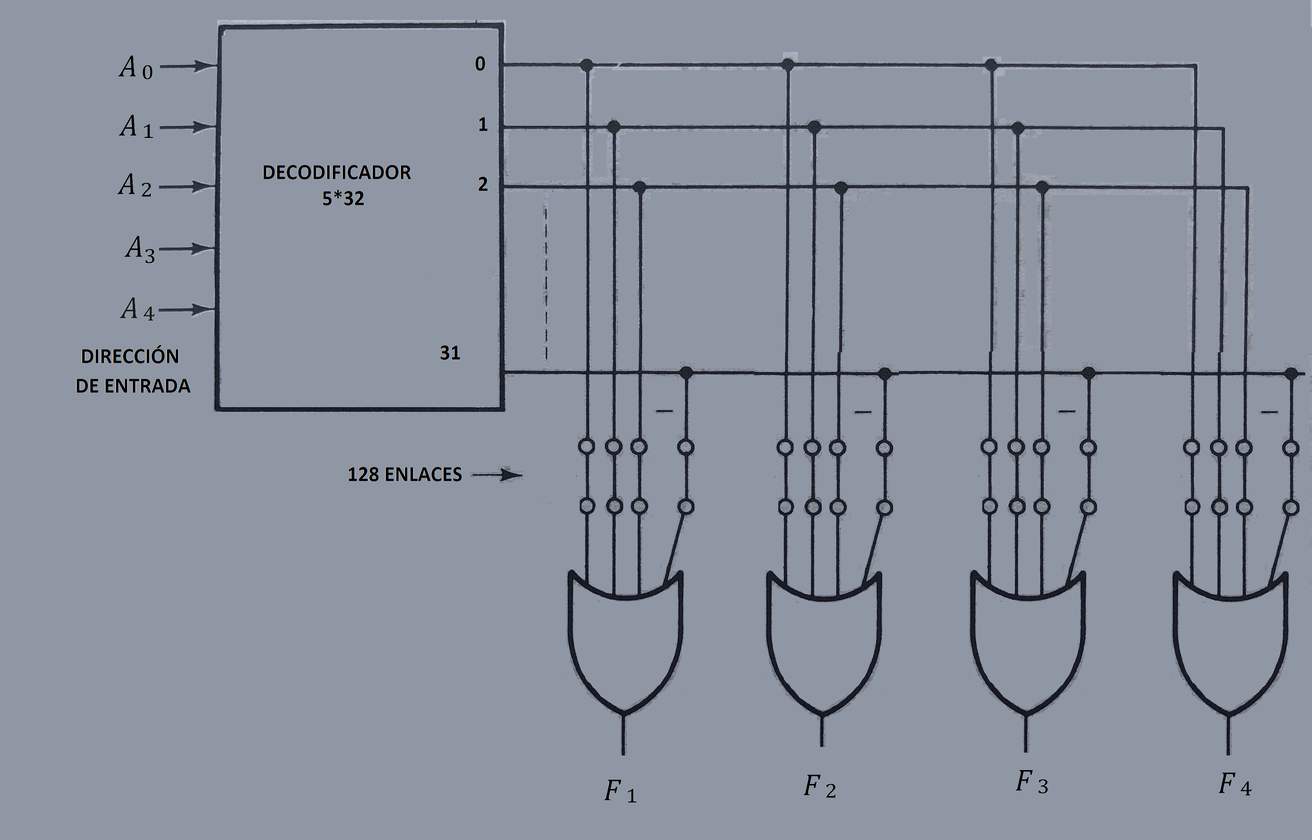
Construcción lógica de una ROM 32*4
Capacidad 32*4

Slide 6
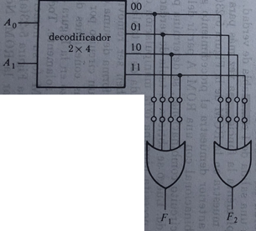
Construcción lógica de una ROM 4*2
Tabla de verdad del decodificador
$$A_{1}$$ | $$A_{0}$$ | $$O_{0}$$ | $$O_{1}$$ | $$O_{2}$$ | $$O_{3}$$
0 | 0 | 1 | 0 | 0 | 0
0 | 1 | 0 | 1 | 0 | 0
1 | 0 | 0 | 0 | 1 | 0
1 | 1 | 0 | 0 | 0 | 1
Tabla de verdad de la memoria
$$A_{1}$$ | $$A_{0}$$ | $$F_{1}$$ | $$F_{0}$$
0 | 0 | 1 | 1
0 | 1 | 1 | 1
1 | 0 | 1 | 1
1 | 1 | 1 | 1
Capacidad 4*2

Slide 7
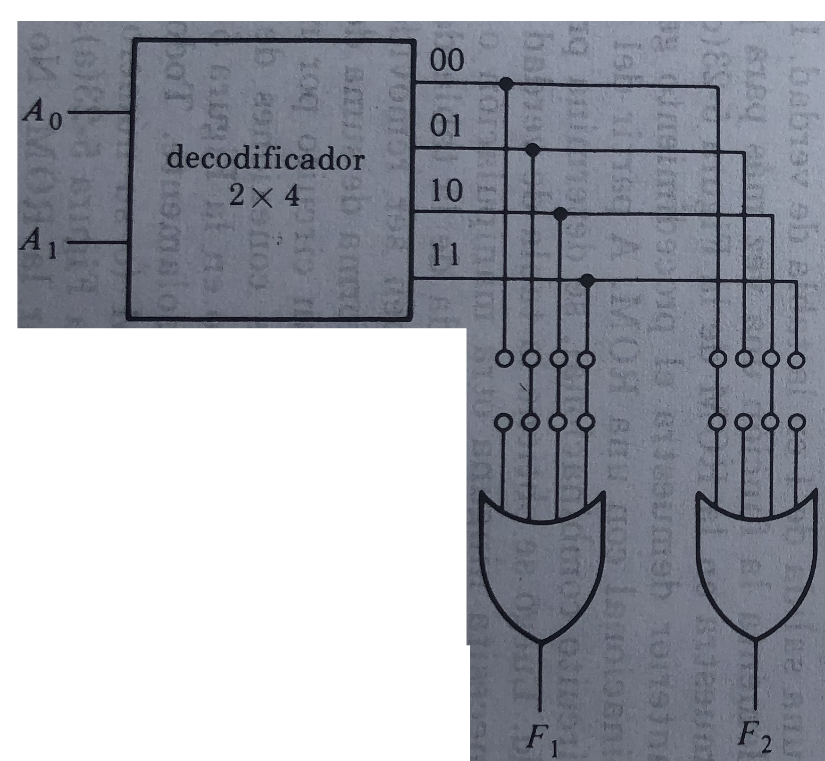
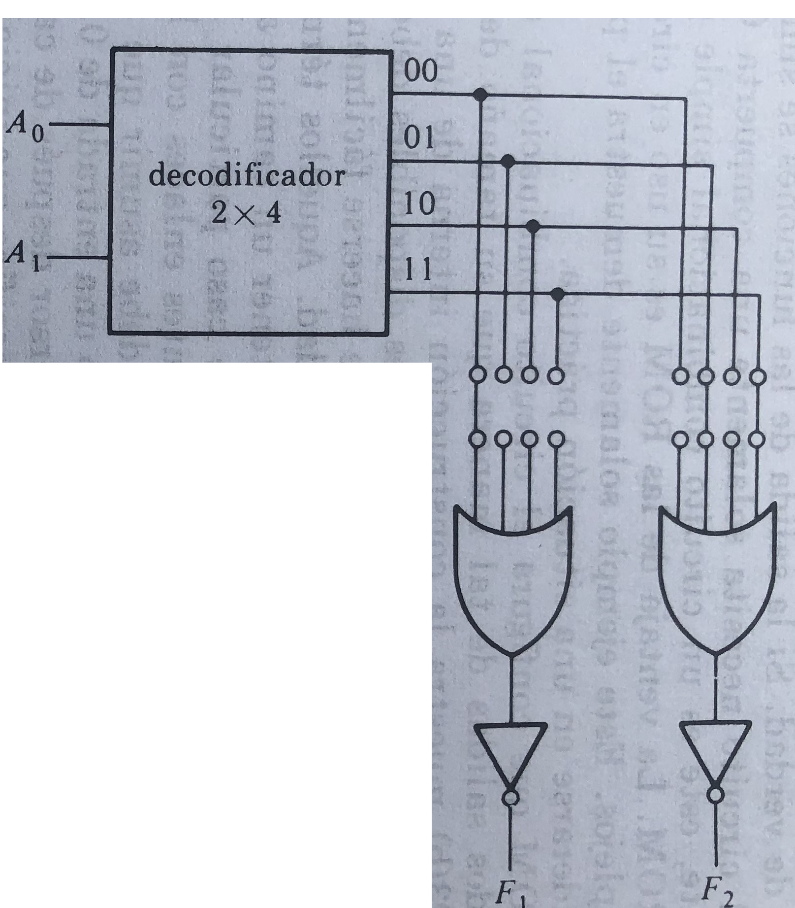
Construcción lógica de una ROM 4*2
$$A_{1}$$ | $$A_{0}$$ | $$F_{1}$$ | $$F_{2}$$
0 | 0 | 0 | 1
0 | 1 | 1 | 0
1 | 0 | 1 | 1
1 | 1 | 1 | 0

Slide 8
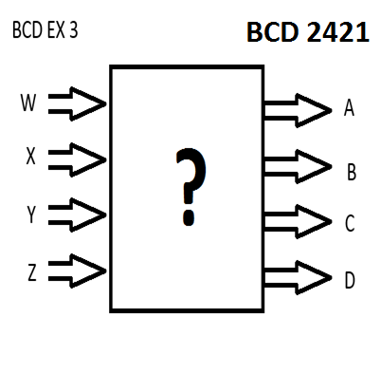
Ejercicio
Hacer un conversor de código BCD ex3 a BCD 2421 con memoria ROM.
 | BCD EX 3 |  |  |  | BCD 2421
BASE 10 | W | X | Y | Z | A | B | C | D
0 | 0 | 0 | 1 | 1 | 0 | 0 | 0 | 0
1 | 0 | 1 | 0 | 0 | 0 | 0 | 0 | 1
2 | 0 | 1 | 0 | 1 | 0 | 0 | 1 | 0
3 | 0 | 1 | 1 | 0 | 0 | 0 | 1 | 1
4 | 0 | 1 | 1 | 1 | 0 | 1 | 0 | 0
5 | 1 | 0 | 0 | 0 | 1 | 0 | 1 | 1
6 | 1 | 0 | 0 | 1 | 1 | 1 | 0 | 0
7 | 1 | 0 | 1 | 0 | 1 | 1 | 0 | 1
8 | 1 | 0 | 1 | 1 | 1 | 1 | 1 | 0
9 | 1 | 1 | 0 | 0 | 1 | 1 | 1 | 1
 | 0 | 0 | 0 | 0 | X | X | X | X
 | 0 | 0 | 0 | 1 | X | X | X | X
 | 0 | 0 | 1 | 0 | X | X | X | X
 | 1 | 1 | 0 | 1 | X | X | X | X
 | 1 | 1 | 1 | 0 | X | X | X | X
 | 1 | 1 | 1 | 1 | X | X | X | X

Slide 9
Ejercicio
Hacer un conversor de código BCD ex3 a BCD 2421 con memoria ROM.
 | BCD EX 3 |  |  |  | BCD 2421
BASE 10 | $$A_{3}$$ | $$A_{2}$$ | $$A_{1}$$ | $$A_{0}$$ | $$F_{1}$$ | $$F_{2}$$ | $$F_{3}$$ | $$F_{4}$$
 | 0 | 0 | 0 | 0 | X | X | X | X
 | 0 | 0 | 0 | 1 | X | X | X | X
 | 0 | 0 | 1 | 0 | X | X | X | X
0 | 0 | 0 | 1 | 1 | 0 | 0 | 0 | 0
1 | 0 | 1 | 0 | 0 | 0 | 0 | 0 | 1
2 | 0 | 1 | 0 | 1 | 0 | 0 | 1 | 0
3 | 0 | 1 | 1 | 0 | 0 | 0 | 1 | 1
4 | 0 | 1 | 1 | 1 | 0 | 1 | 0 | 0
5 | 1 | 0 | 0 | 0 | 1 | 0 | 1 | 1
6 | 1 | 0 | 0 | 1 | 1 | 1 | 0 | 0
7 | 1 | 0 | 1 | 0 | 1 | 1 | 0 | 1
8 | 1 | 0 | 1 | 1 | 1 | 1 | 1 | 0
9 | 1 | 1 | 0 | 0 | 1 | 1 | 1 | 1
 | 1 | 1 | 0 | 1 | X | X | X | X
 | 1 | 1 | 1 | 0 | X | X | X | X
 | 1 | 1 | 1 | 1 | X | X | X | X

Slide 10
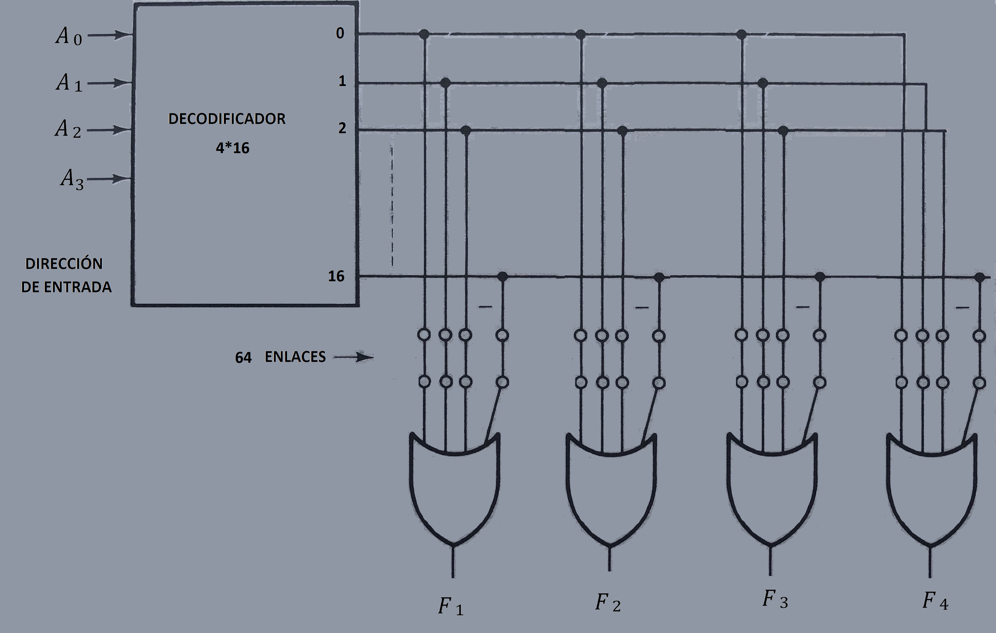
Ejercicio

Slide 11
Compuertas tres estados
Compuerta lógica de tres estados. Las compuertas de tres estados presentan tres estados de salidas diferentes: un estado de bajo nivel (0), un estado de alto nivel (1), un estado de alta impedancia o estado flotante (Z).
En este estado, la salida se comporta como si aun no estuviera conectada al circuito, excepto por una pequeña corriente de fuga que puede fluir hacia adentro o hacia afuera de la terminal de salida. Una salida puede tener uno de tres estados: 0 lógico, 1 lógico y de alta impedancia

Slide 12
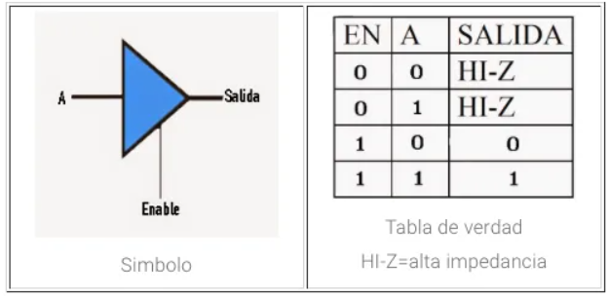
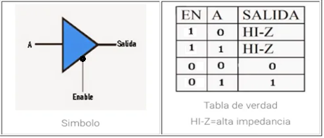
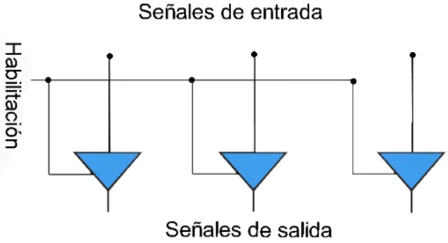
Compuertas tres estados

